Slide 1

Název školy: Základní škola Brandýs nad Labem – Stará Boleslav, Školní 291
Autor: Mgr. Olga Slováková
Název materiálu: VY_32_INOVACE_12 MANŽELSTVÍ
Výchova k občanství
Číslo projektu: CZ.1.07/1.4.00/21.0979

Slide 2
ANOTACE
Materiál pro žáky 7. ročníku praktické školy – o přípravě na vstup do manželství.

Slide 3


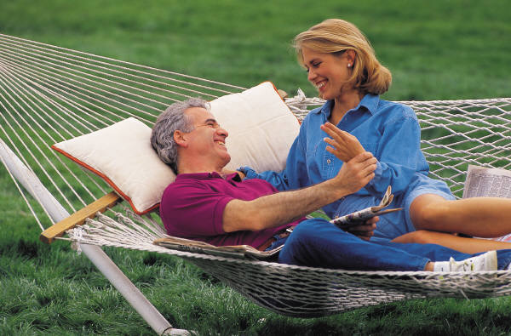
Manželství
je způsob rodinného života,
které se řídí obecně závaznými pravidly

Slide 4
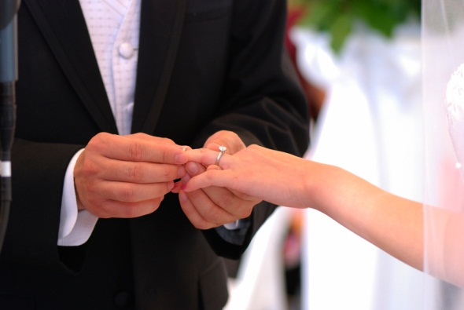

Před uzavřením manželství
svatbě předcházejí zásnuby
dva lidé jsou rádi spolu, dohodnou se, že se chtějí vzít a žít spolu – slíbí si věrnost, zasnoubí se, požádají rodiče o svolení ke svatbě, dohodnou si termín svatby

Slide 5


Přípravy na svatbu
radnice (ve městě nevěsty) – stanovení termínu svatby
matrika – rodné listy, dotazník k uzavření sňatku
eviduje v daném místě sňatky, narození dítěte, úmrtí člověka, rozvod manželství, změny jména nebo příjmení, změny bydliště)

Slide 6
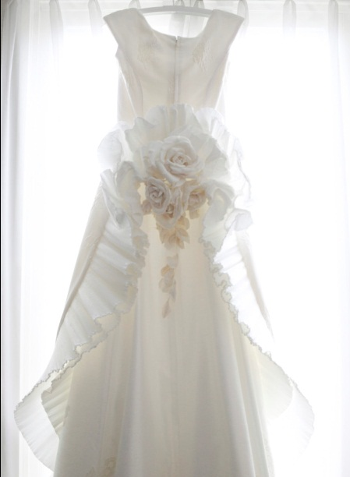
Přípravy v rodině
Co je nutné zajistit?
požádat dva dobré kamarády, příbuzné jako svědky
zajistit nevěstě i ženichovi slavnostní šaty
vybrat snubní prsteny
navrhnout a rozeslat svatební oznámení

Slide 7
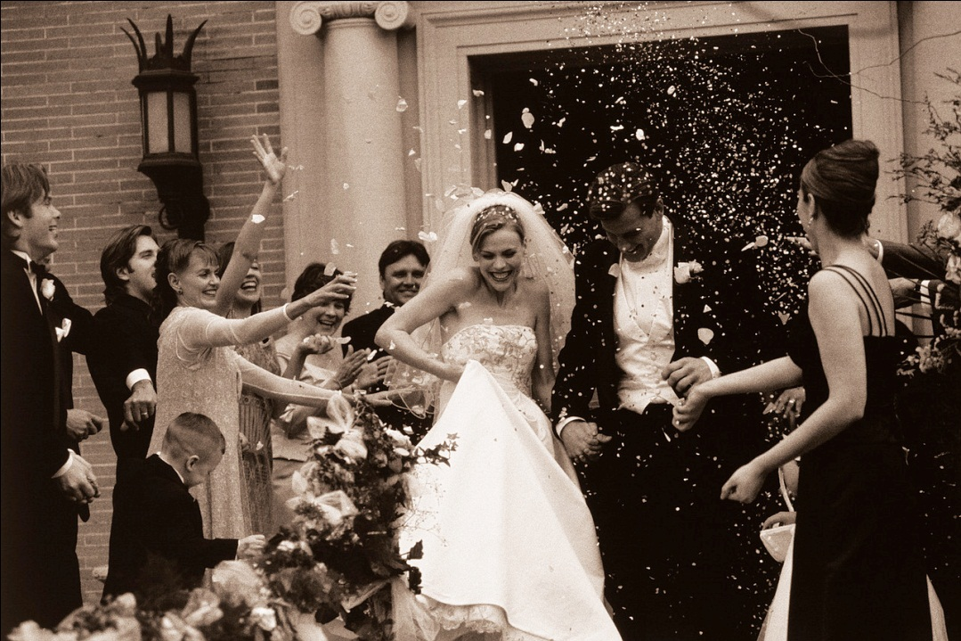
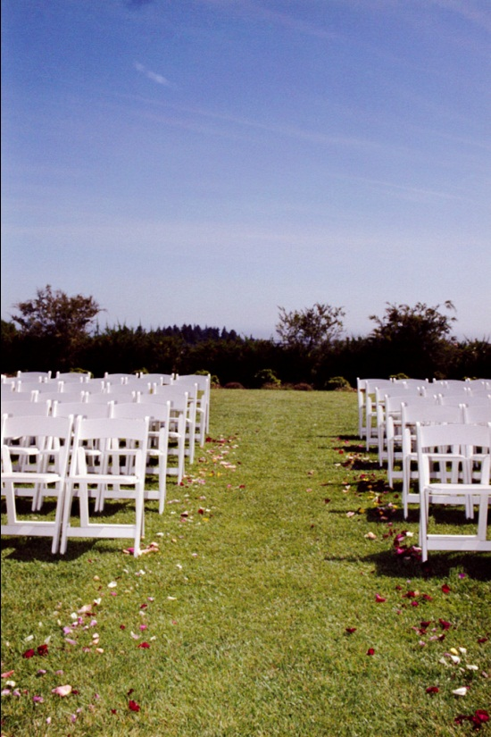
Snoubenci se domluví s rodiči
navrhnou a rozešlou svatební oznámení
dohodnou se na velikosti svatby

Slide 8
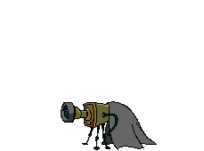

Před vlastním obřadem
pozvaným hostům a sousedům v obou rodinách napéct a rozvézt svatební koláčky
zajistit nevěstě, maminkám obou snoubenců a svědkyním kytice
zajistit fotografa

Slide 9
CITACE
www.office.microsoft.com

